Slide 1

PROFE NO LO HICIMOS
Sprint 2

Slide 2
Cinemática inicial
Desarrollo del mapa
Mecánica de pesca
Movimiento de peces

Slide 3

Cinemática inicial

Slide 4
DESARROLLO DEL MAPA
Mapa principal casi completado
2 zonas por terminar
Iluminación y sonidos de ambiente sin añadir

Slide 5
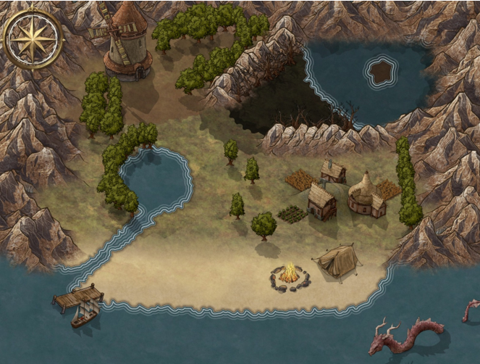
DISEÑO BASE

Slide 6
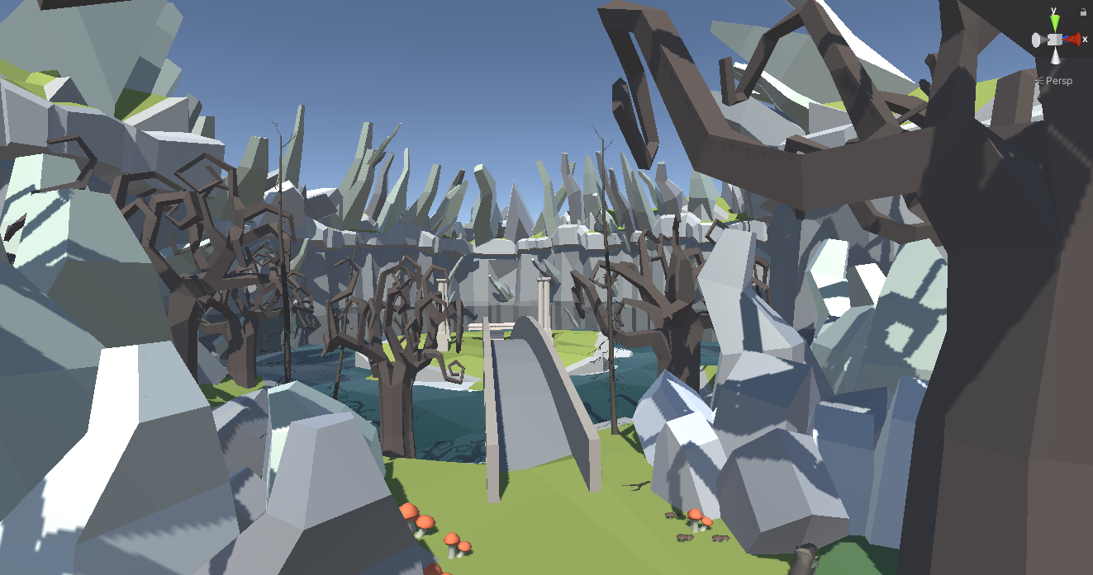

Slide 7
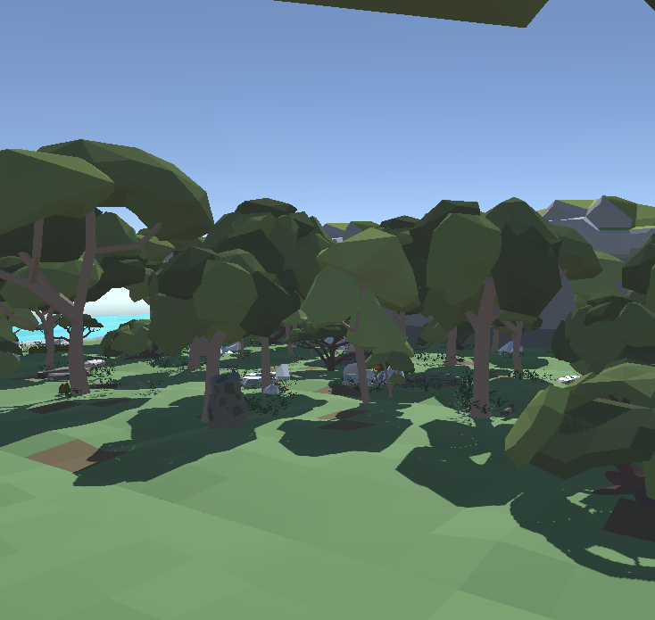

Slide 8
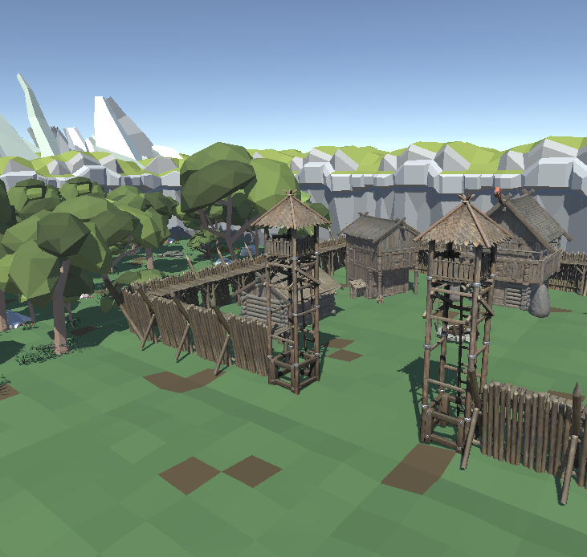

Slide 9
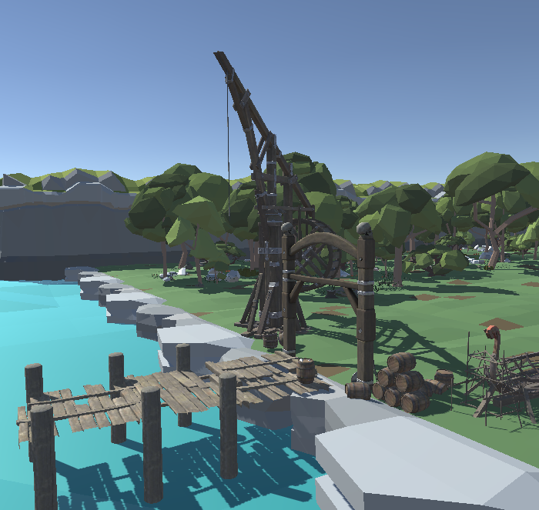

Slide 10
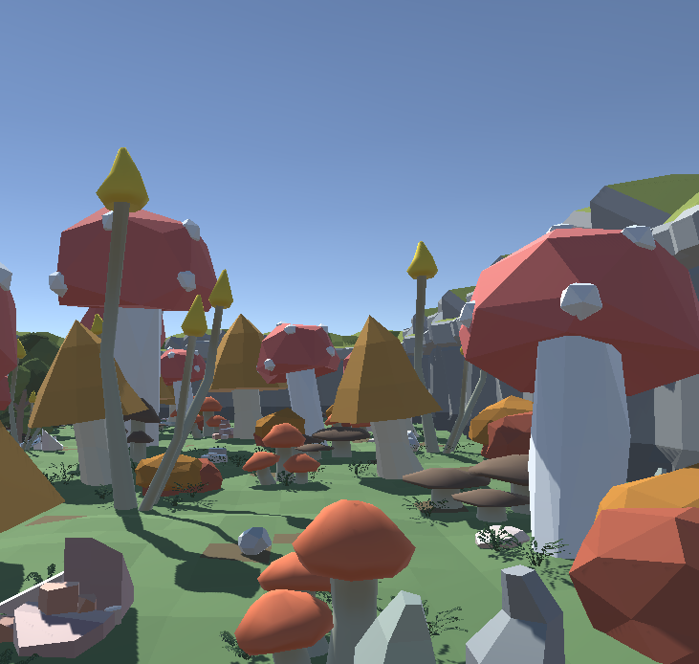

Slide 11
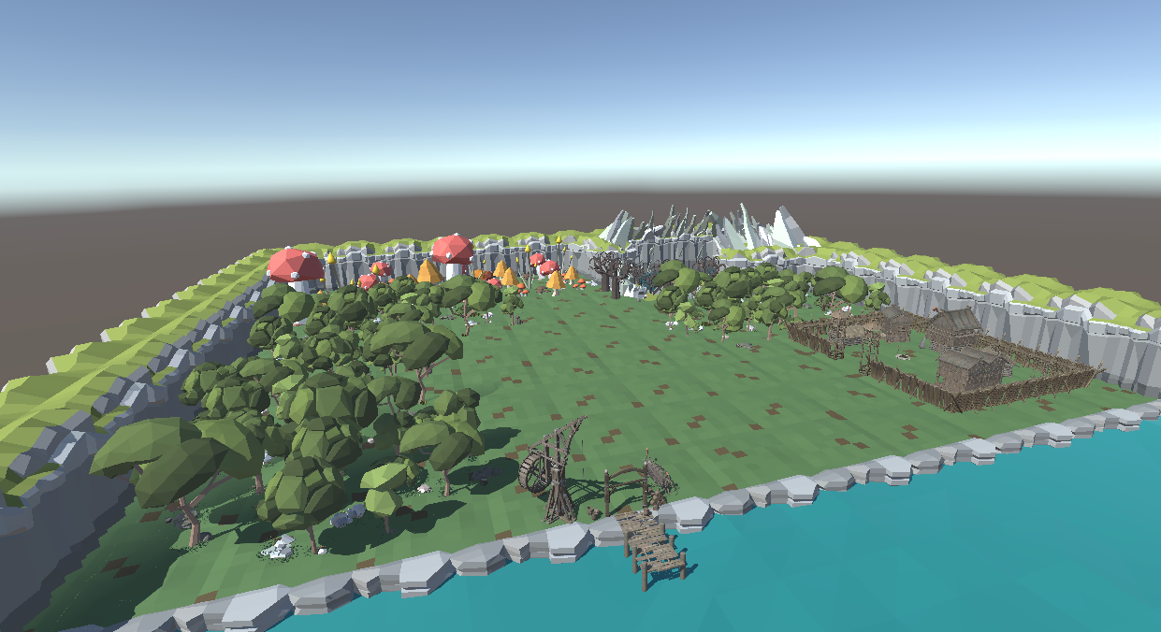
Vista general del mapa principal
Lago y rio sin desarrollar

Slide 12
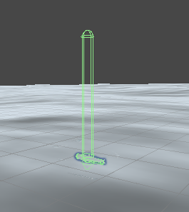
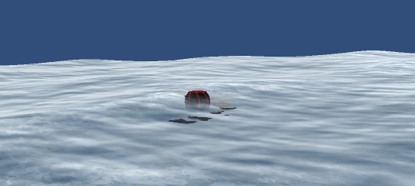
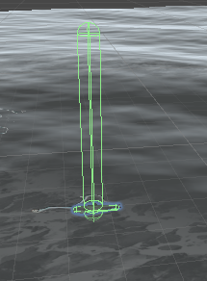
MECÁNICA DE PESCA
Colliders para la pesca

Slide 13
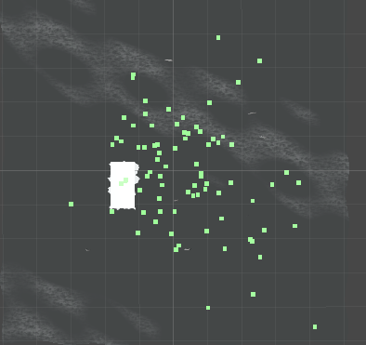
MECÁNICA DE PESCA
Movimiento de los peces

Slide 14
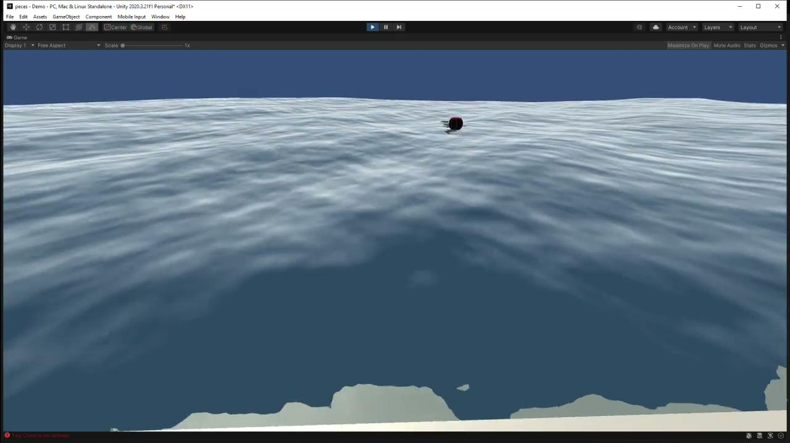
MECÁNICA DE PESCA

Slide 15
Próximos Sprints
Mecánica de pesca completa
Sistema de misiones
Música ambiental
Finalización mapa principal

